Slide 1
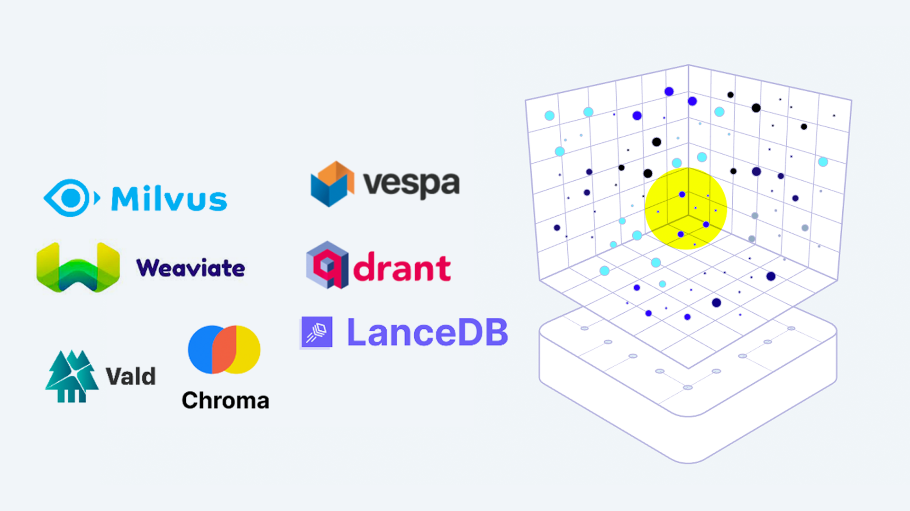

大模型系列 – 数据处理
数据工程介绍
ZOMI

Slide 2
大模型业务全流程
数据 & 模型算法
模型训练 & 微调
模型验证 & 推理部署
2. 数据处理
4. 模型训练
6. 模型微调
7. 模型验证
开源
数据
数据
预处理
向量
数据库
混合精度
梯度检查
梯度累积
…
全参微调
下游
任务
测评
标准
bench
mark
3. 模型算法
5. 分布式并行
低参微调
8. 推理与智能体
LLM模型
架构
多模态
一切皆Tokens
训练集群稳定性
指令微调
量化
压缩
推理
加速
9. Agent
智能体
1. AI 集群建设
计算、存储、网络
AI 集群机房建设
AI 集群上线与运维
集群算力准备

Slide 3
思考
大模型研究热点从 Model Engineering 转移到 Data Engineering，大家开始意识数据质量、向量数据库、开源数据集、Prompt等数据相关对大模型的重要性。
相对模型层面研究 Data Engineering 其理论还不太成熟，e.g.：好数据的准确定义是什么？如何优化数据的结构组成？数据的优化目标是什么？对训练模型的影响是什么？

Slide 4
因此对 Data Engineering 进行理论分析和研究可以帮助大模型更好地训练和学习。

Slide 5
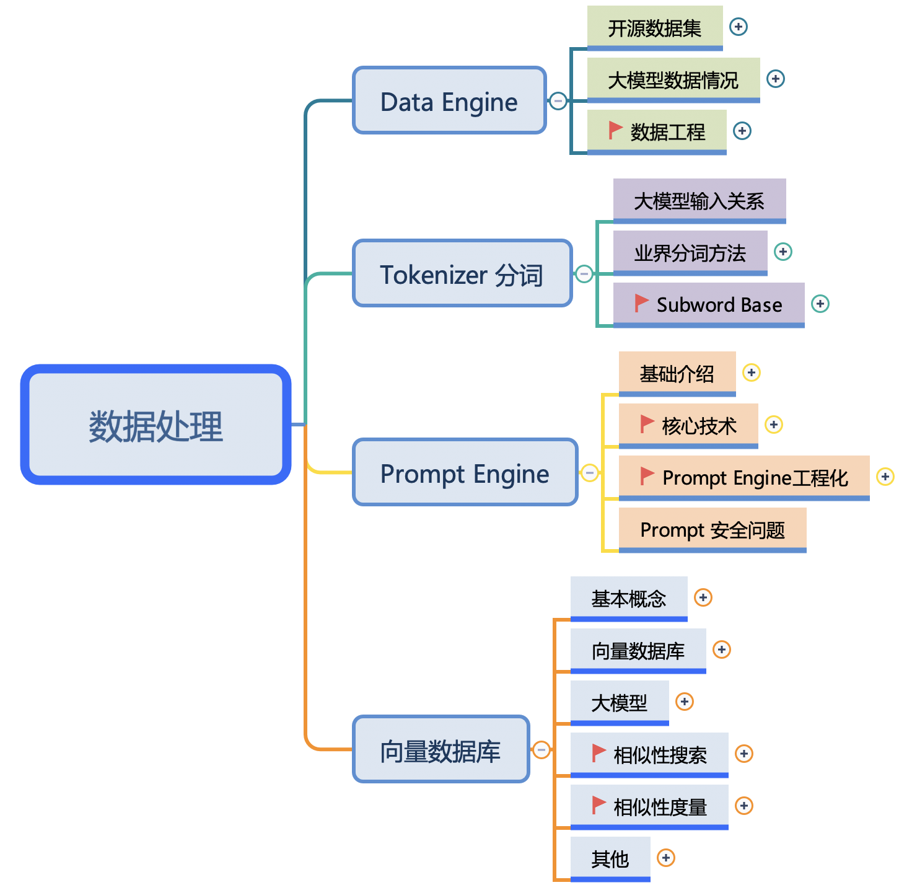
大模型系列 – 数据工程

Slide 6
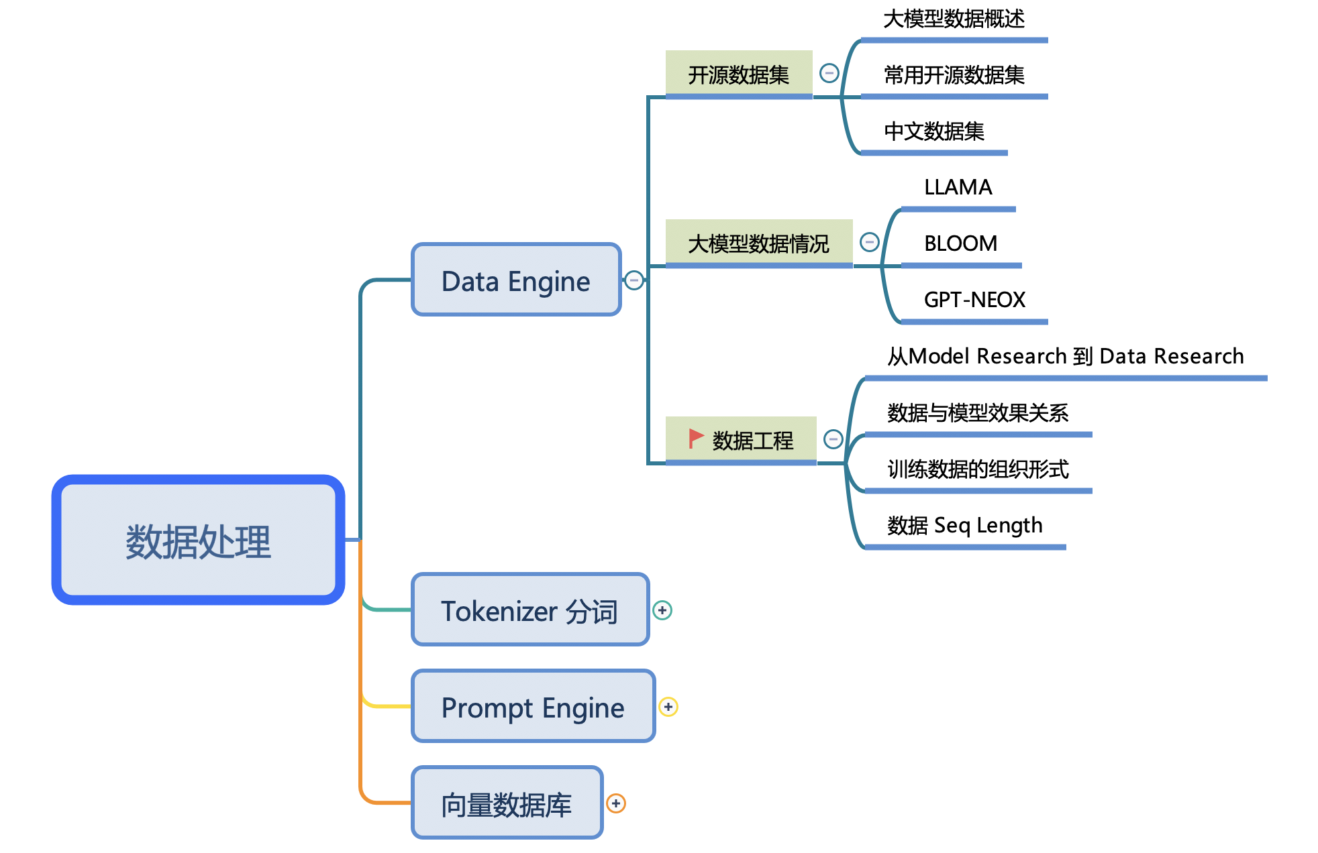
大模型系列 – 数据工程

Slide 7
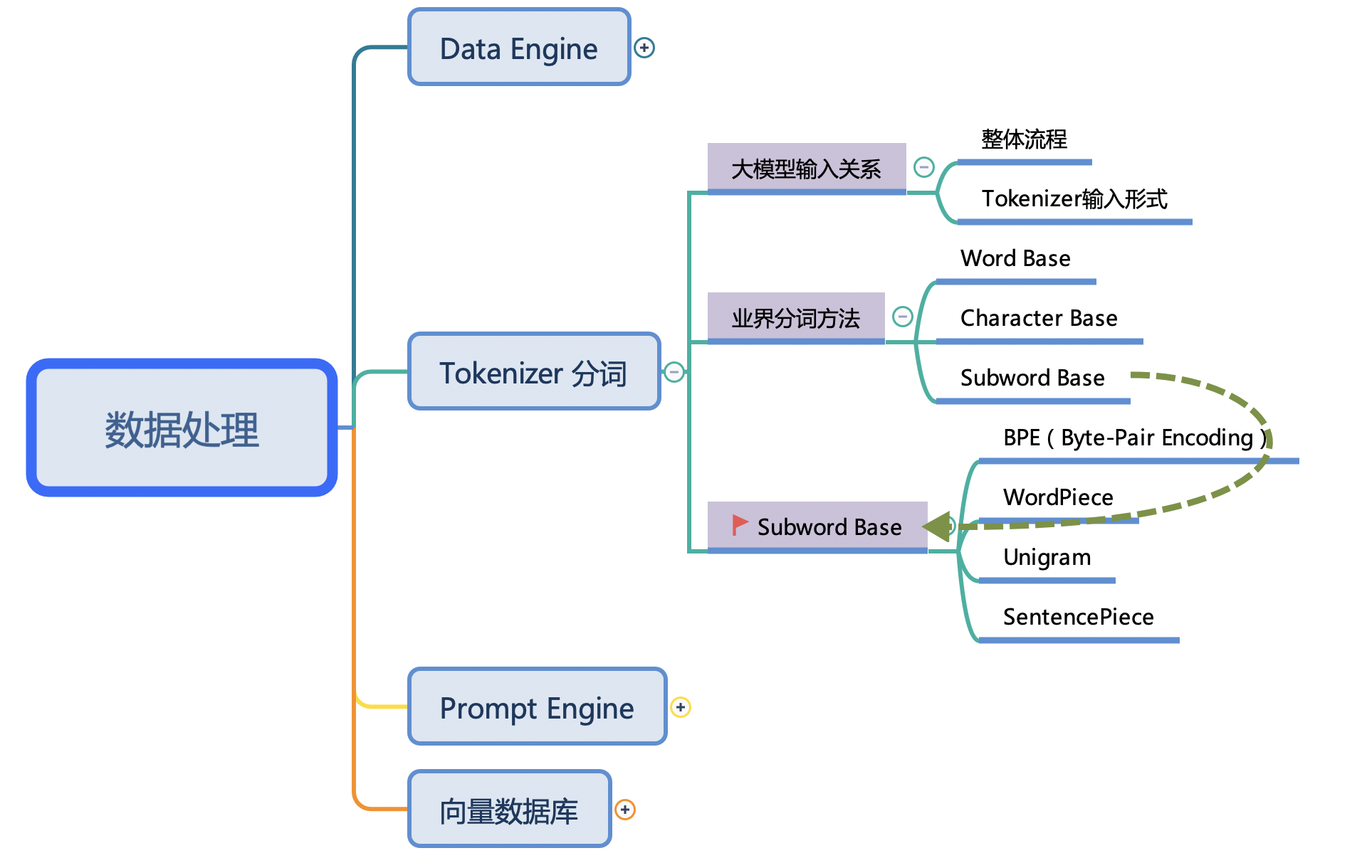
大模型系列 – 数据工程

Slide 8
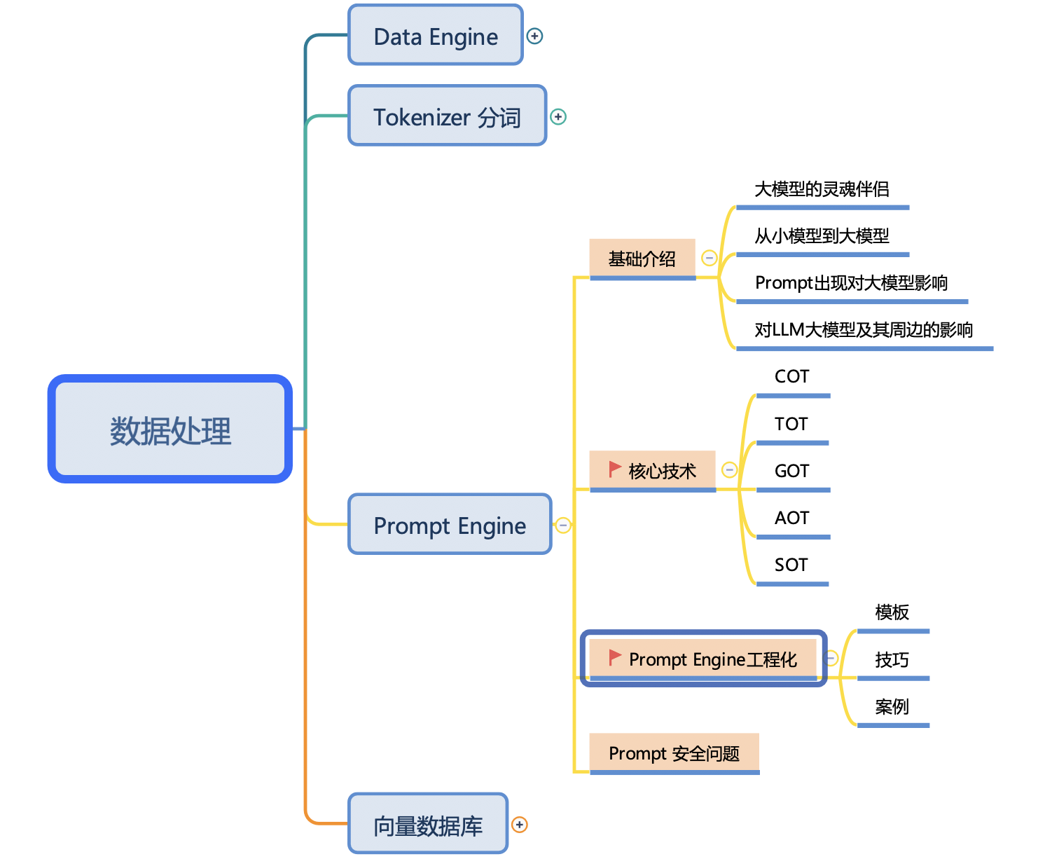
大模型系列 – 数据工程

Slide 9
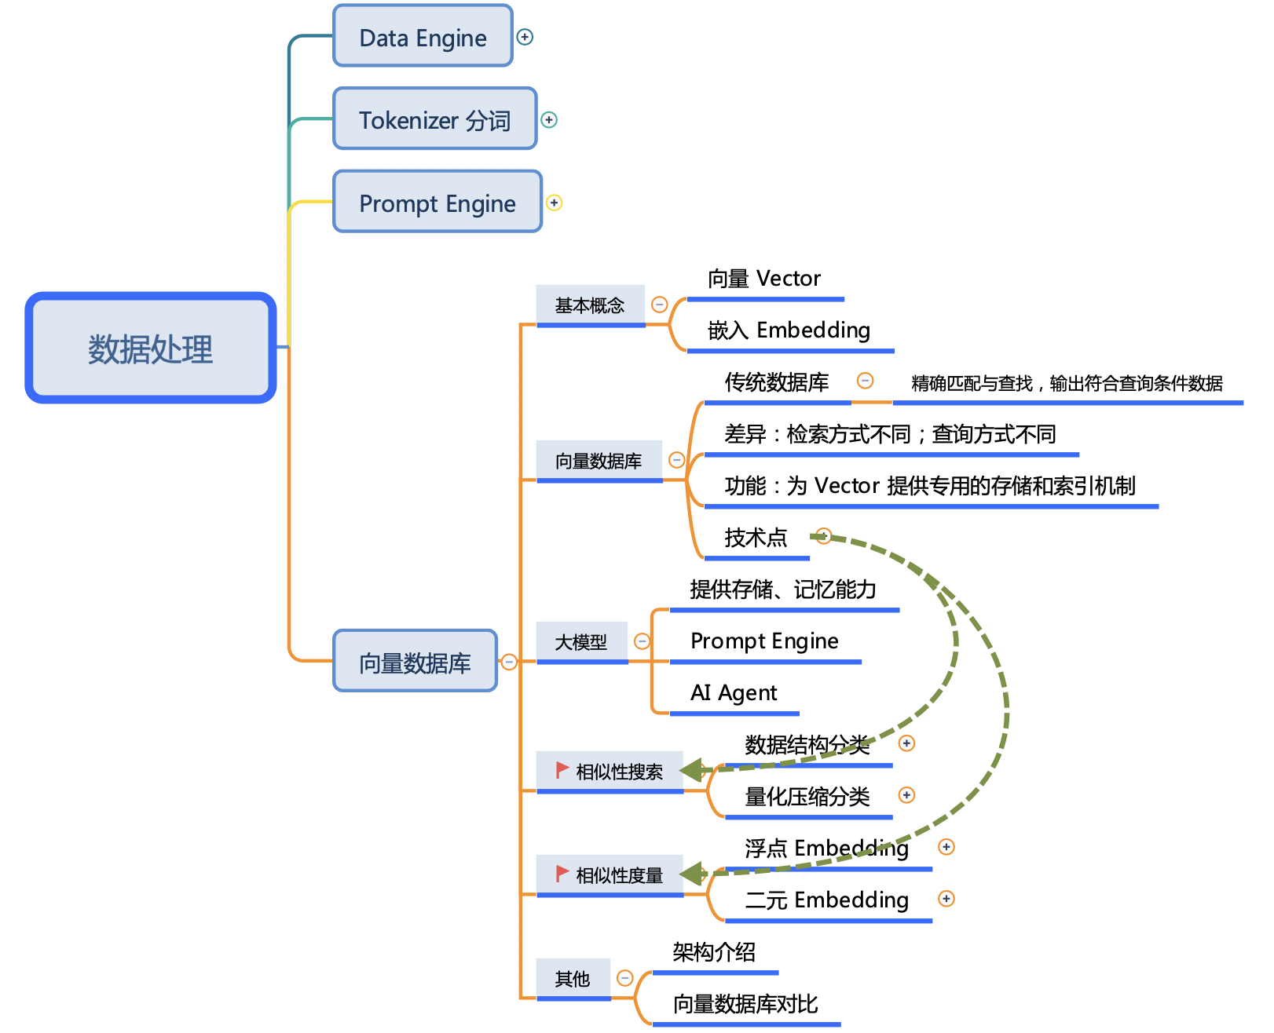
大模型系列 – 数据工程

